Slide 1
分管教学校长交流会
推进学科组建设
努力提升教学质量
——浅谈英语学科组建设
新北区小河中心小学
2018年2月28日

Slide 2
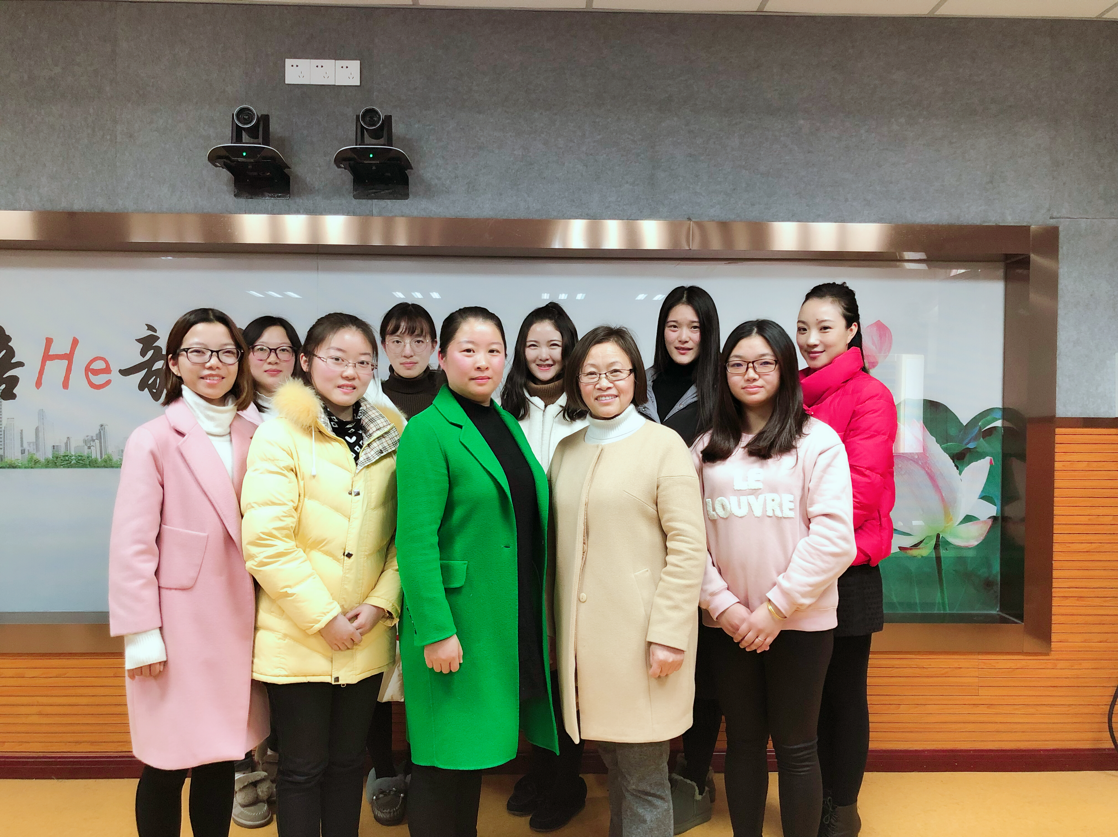
活力四射的英语团队

Slide 3
研备活动有方
教师培养有法
学生发展有道

Slide 4
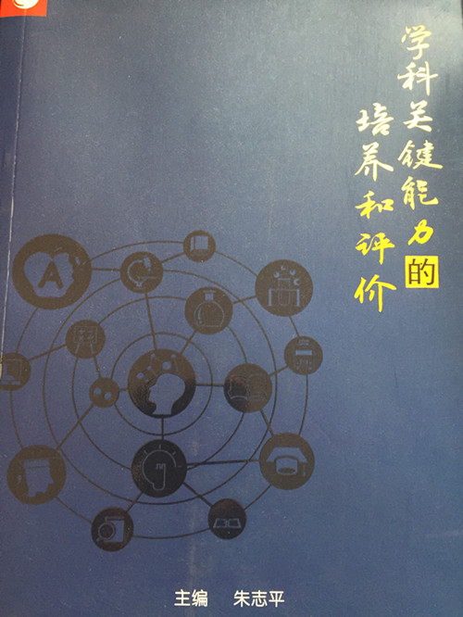
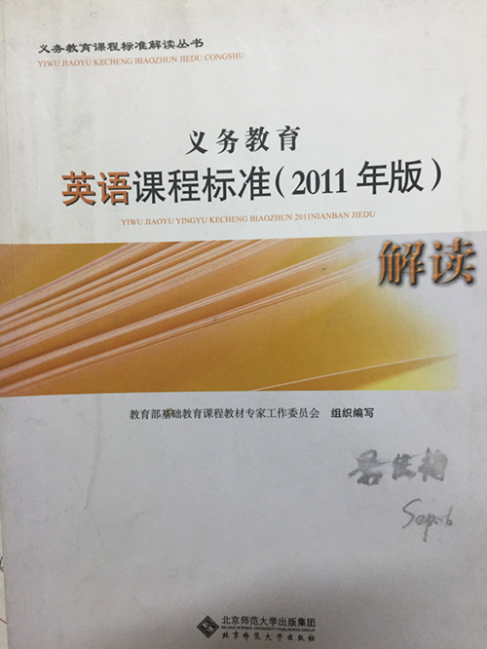
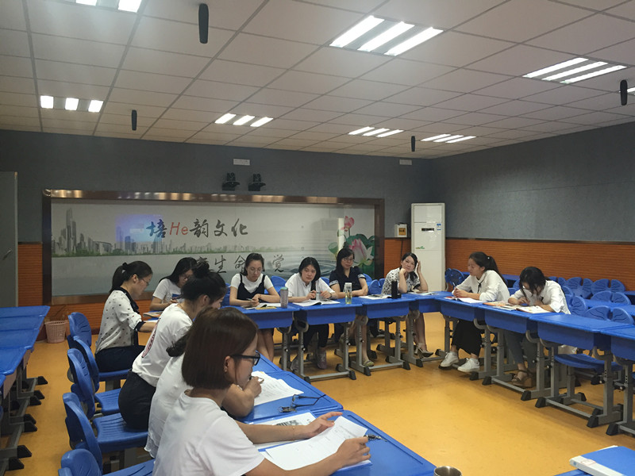
研备活动——有方
深入理论学习，深刻研究教材

Slide 5
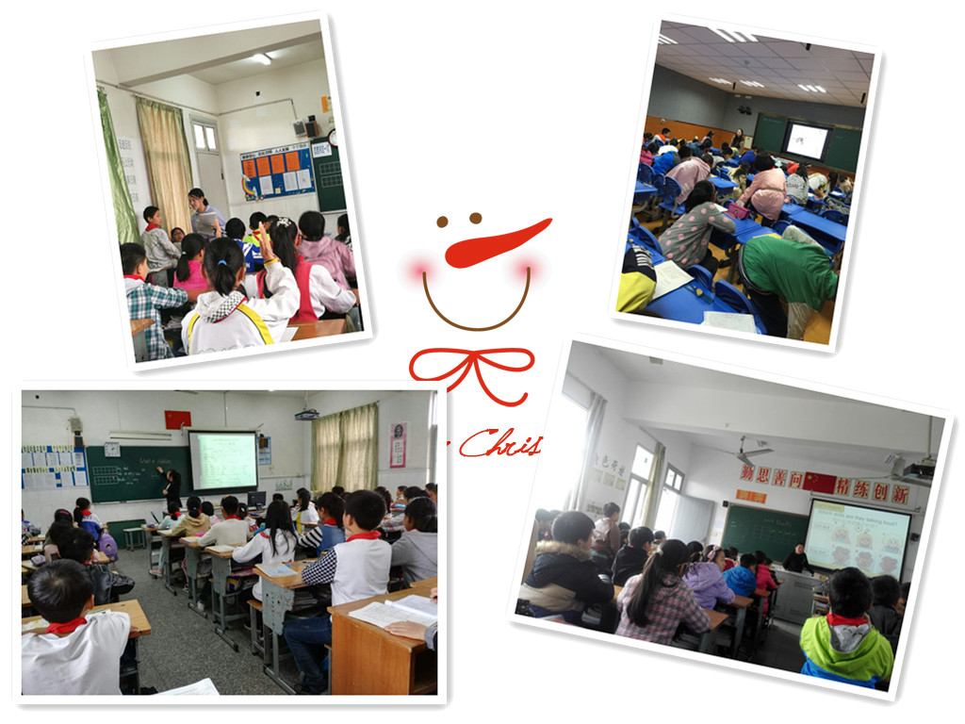
研备活动——有方
扎实教研日常，推进课堂转型
1、课堂建模，树典型

Slide 6
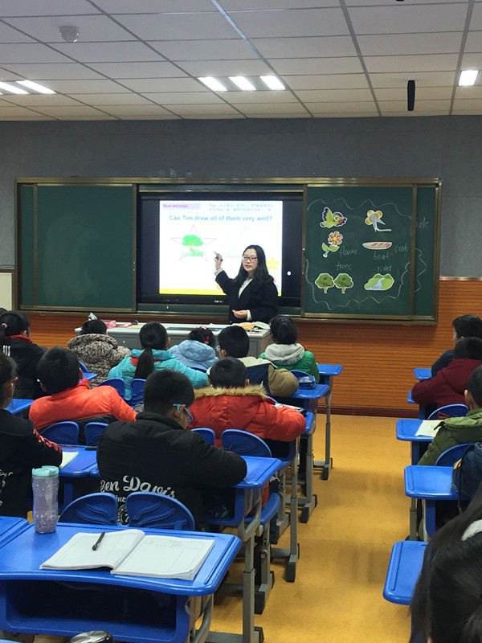
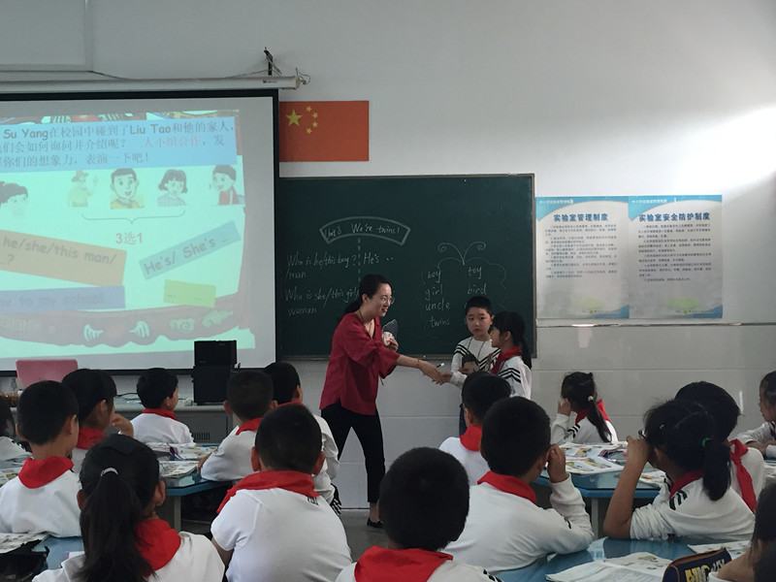
研备活动——有方
扎实教研日常，推进课堂转型
2、同课异构，展风采

Slide 7
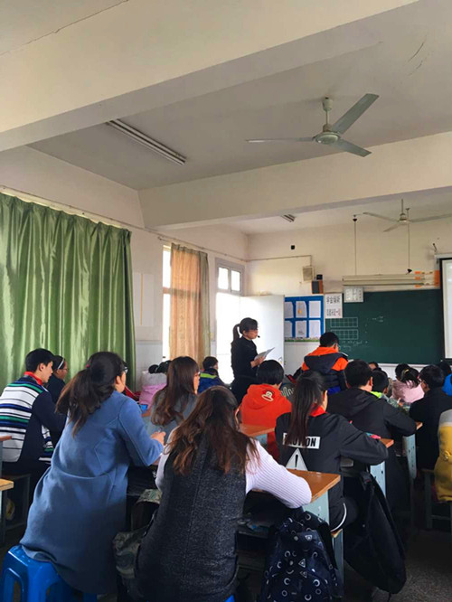
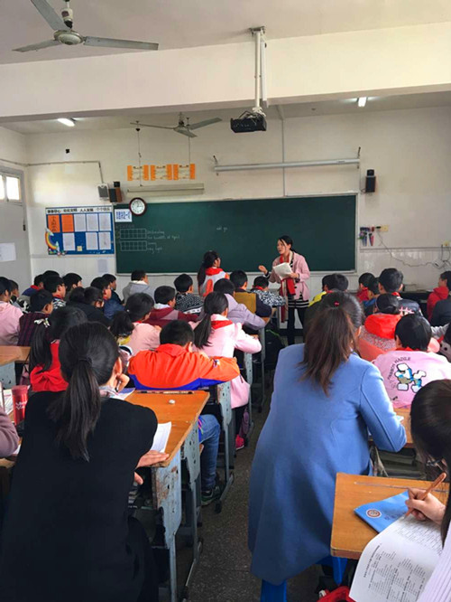
研备活动——有方
扎实教研日常，推进课堂转型
3、练习语法，有风情

Slide 8
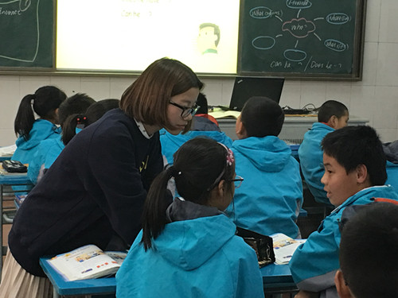
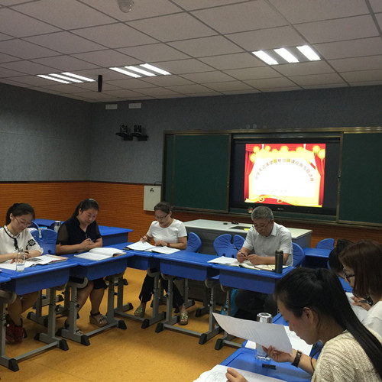
研备活动——有方
扎实教研日常，推进课堂转型
4、学科能力，齐发展

Slide 9
研备活动——有方
有效集体备课，进行资源整合
单元整体设计
基础结合拓展
资源整合融通

Slide 10
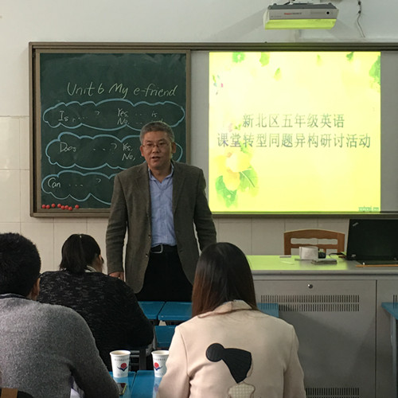
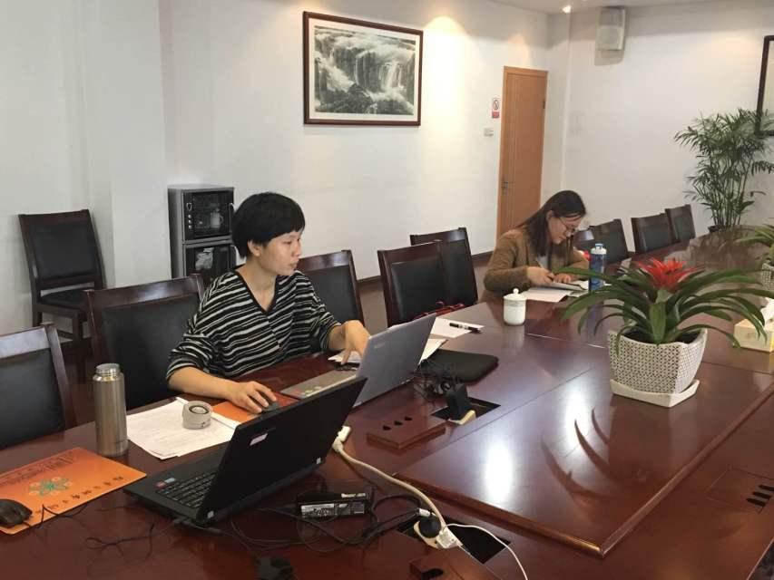
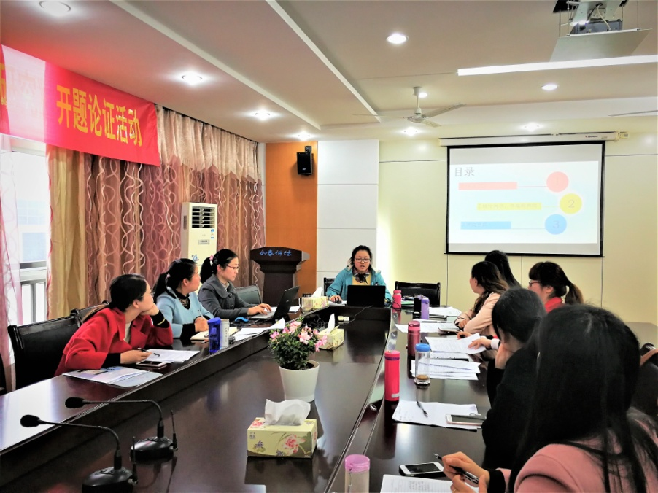
教师培养——有法
专家引领，把脉课堂教学

Slide 11
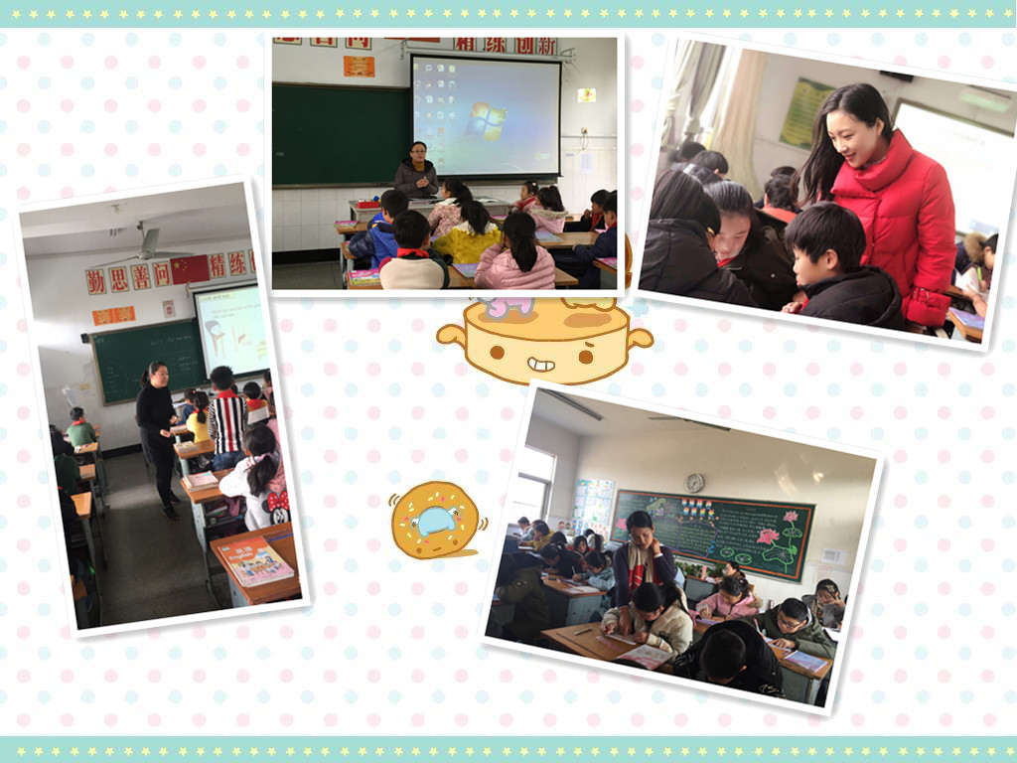
教师培养——有法
骨干教师，进行课型建模

Slide 12
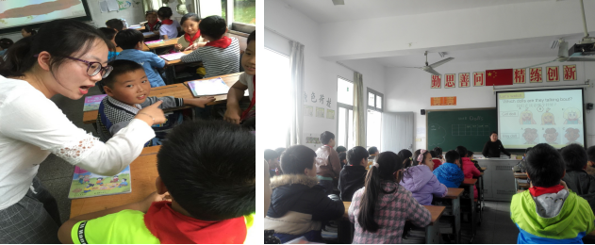
教师培养——有法
师徒结对，老将带新兵，促进新教师入格

Slide 13
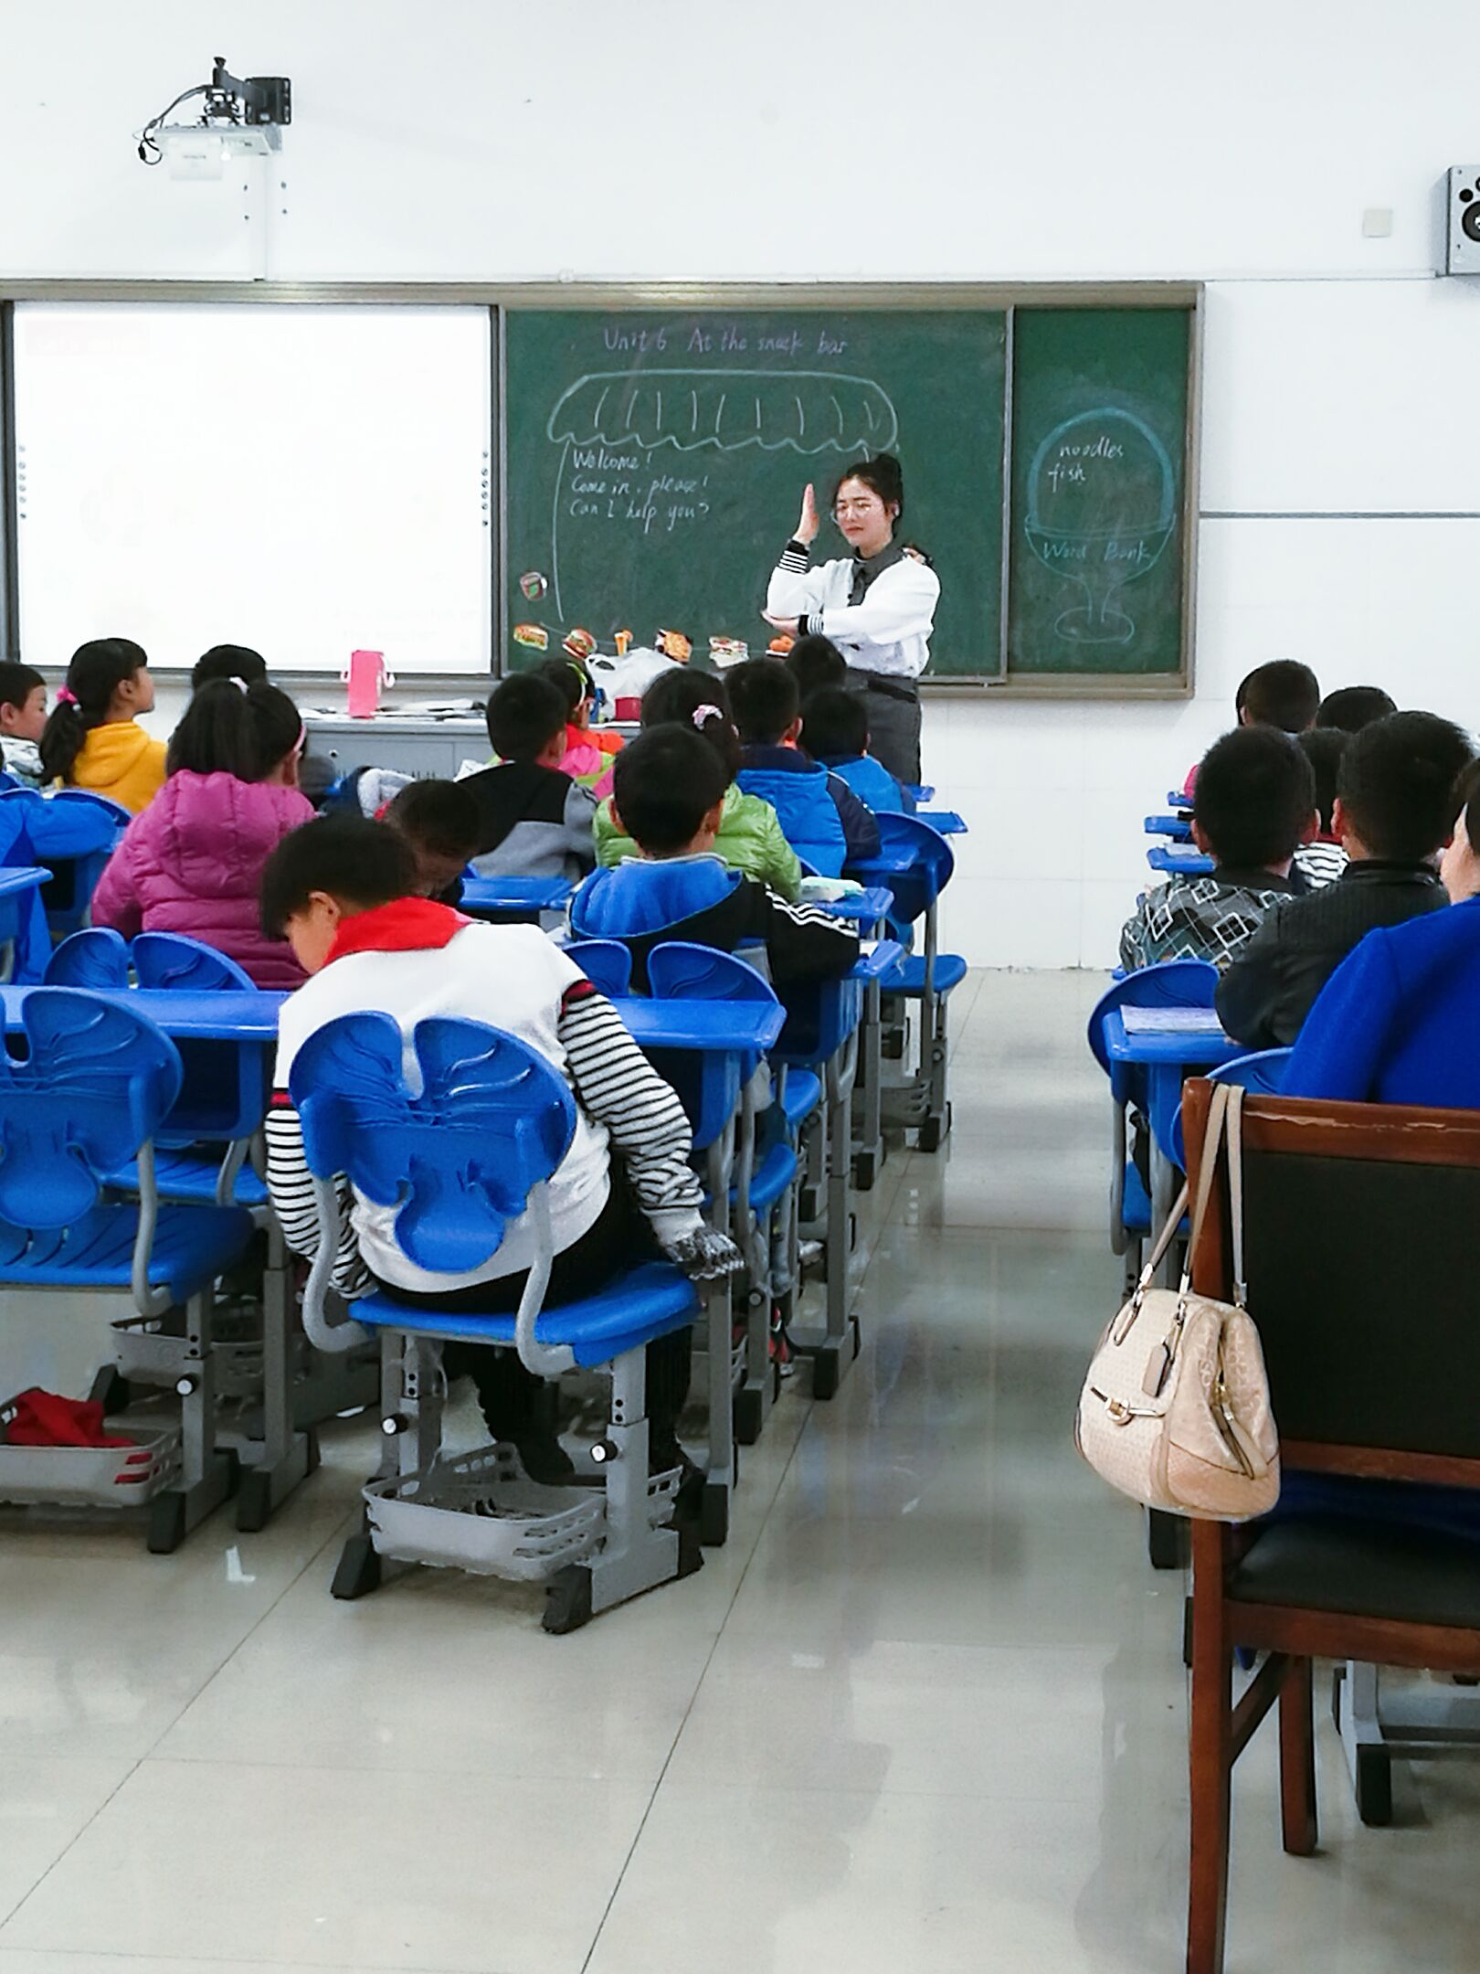
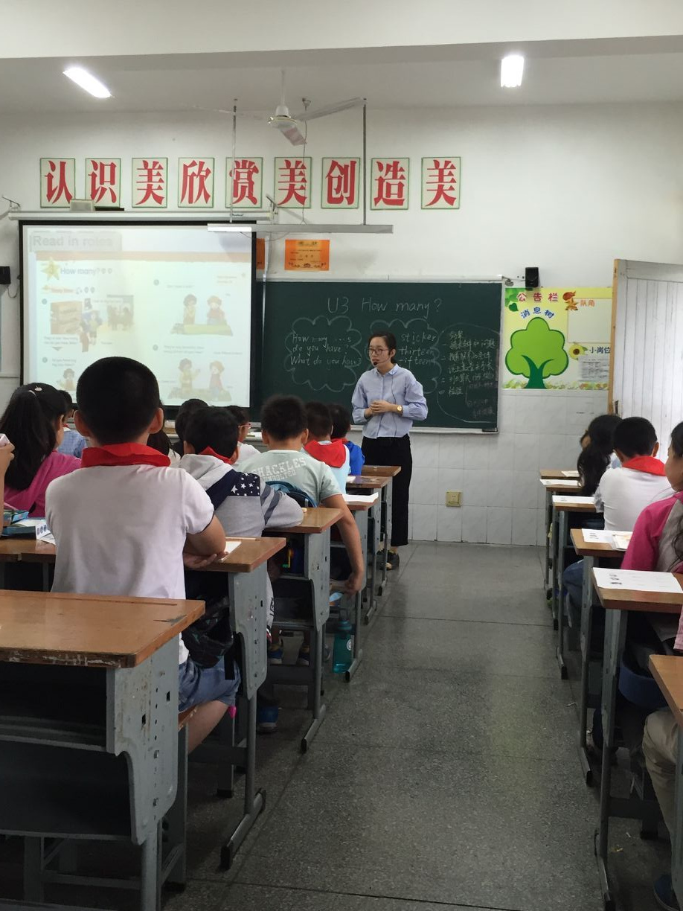
教师培养——有法
青年教师，多元平台锤炼基本功

Slide 14
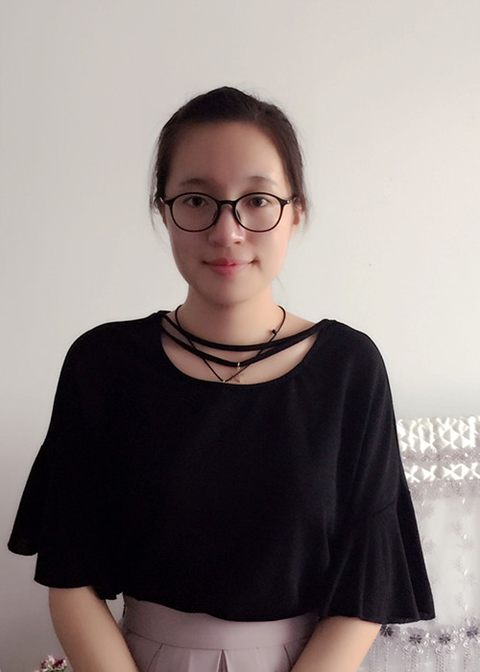
教师培养——有法
抓住节点事件，凝聚团队力量

Slide 15
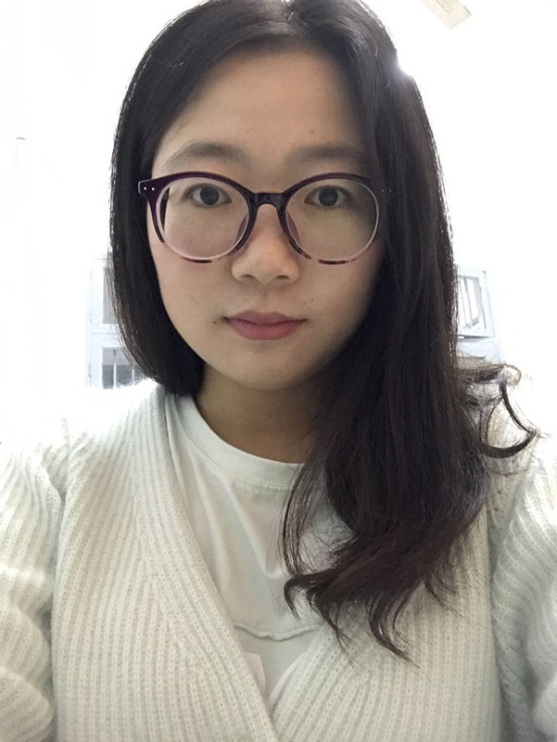
累累硕果——教师荣誉榜
2016.11英语基本功一等奖
2016.11英语基本功一等奖
2016.11英语基本功三等奖

Slide 16
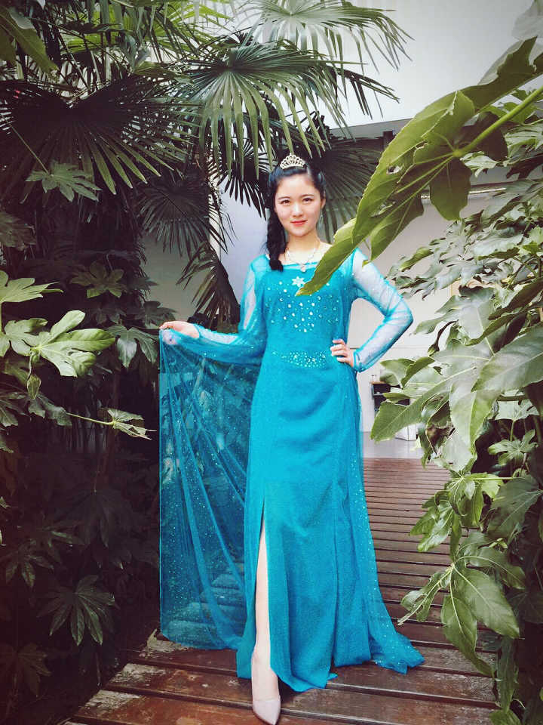
累累硕果——教师荣誉榜
2016年英语教师才艺比赛二等奖，演讲比赛一等奖
2016年蓝天杯会课二等奖

Slide 17
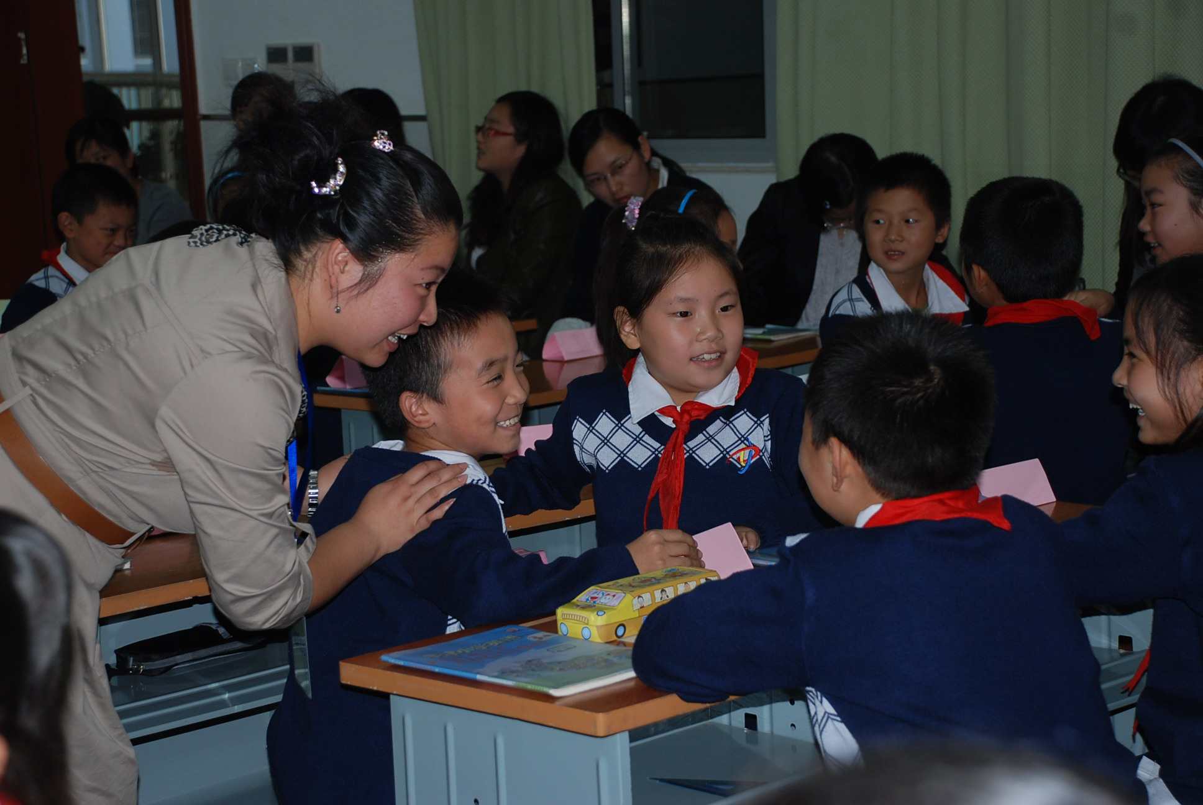
累累硕果——教师荣誉榜
2017年评为常州市骨干教师

Slide 18
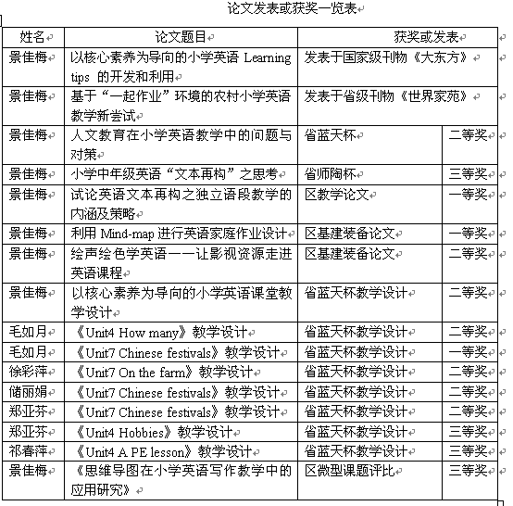
累累硕果——教师荣誉榜

Slide 19
学生发展——有道
扎实日常课堂，养成良好习惯
关注学科素养，培养关键能力
丰富学生活动，激发学习兴趣

Slide 20
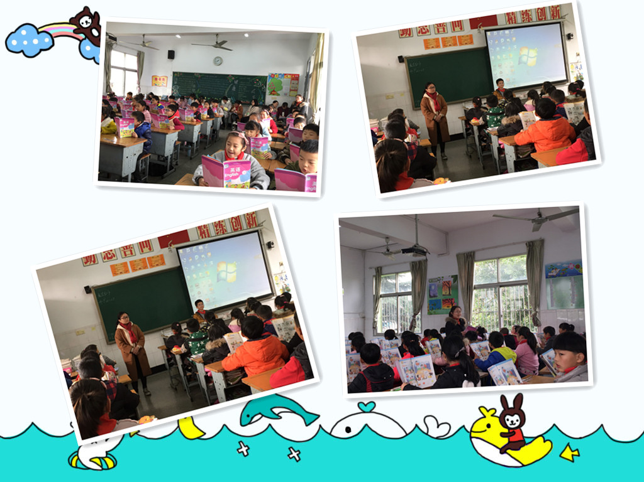
学生发展——有道
口语交际我能说

Slide 21
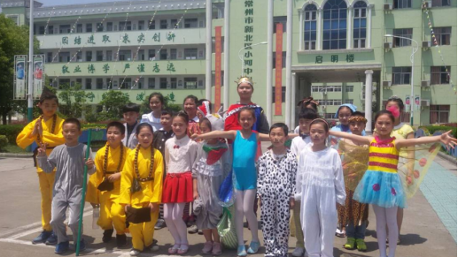
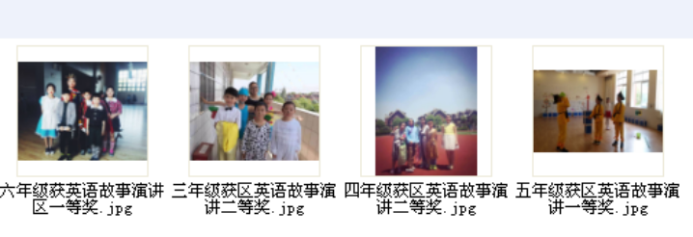
学生发展——有道
英语演讲我能演

Slide 22
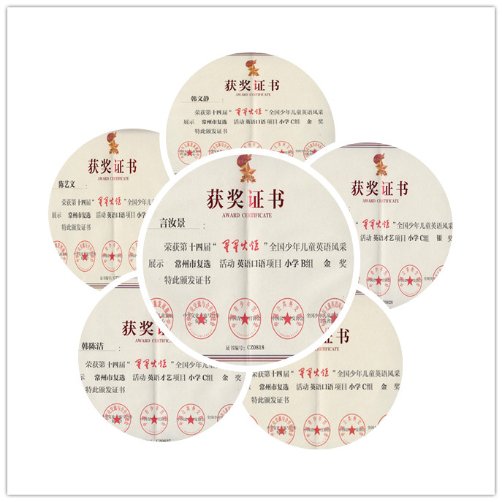
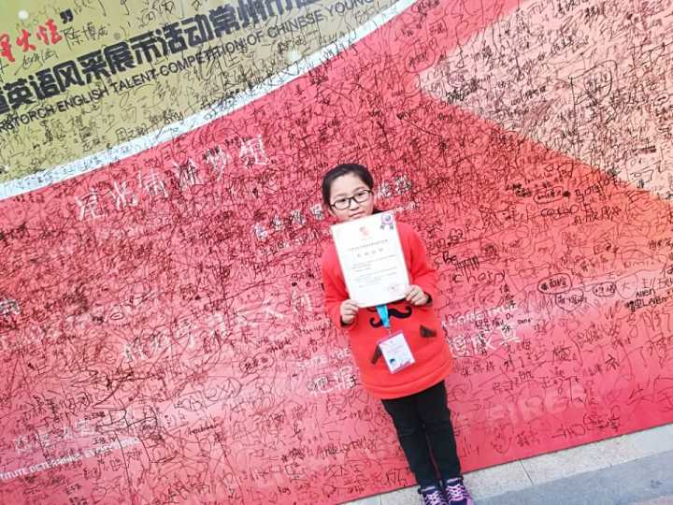
学生发展——有道
各项比赛我能行

Slide 23
Thanks

